Slide 1
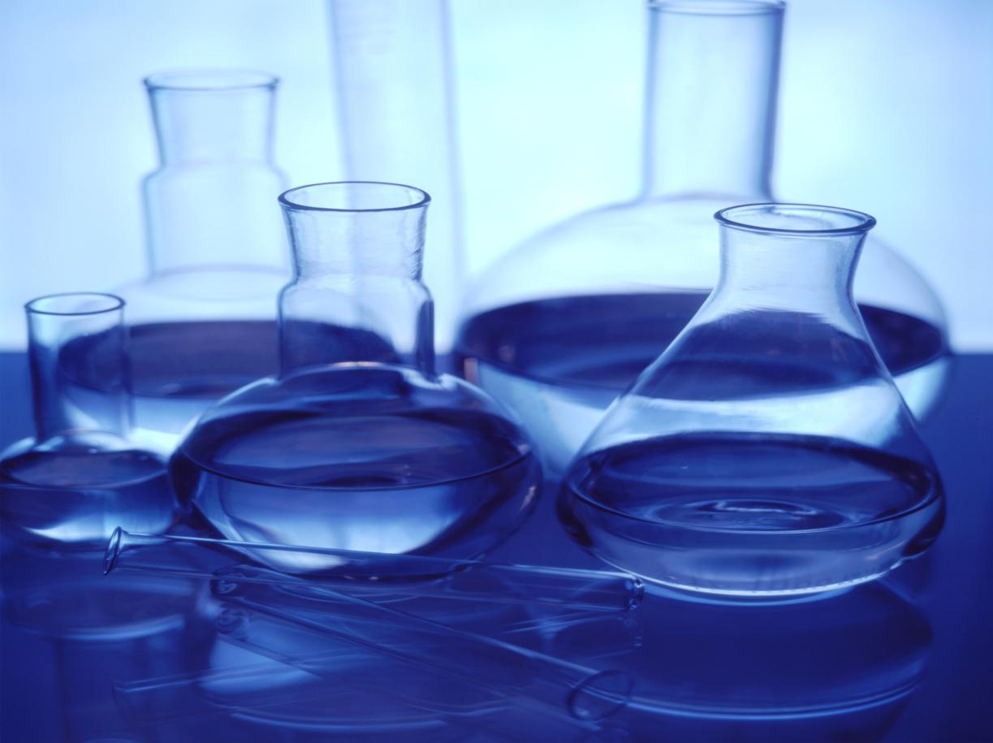
ДИФФУЗИЯ В ГАЗАХ,ЖИДКОСТЯХ И ТВЁРДЫХ ТЕЛАХ

Slide 2
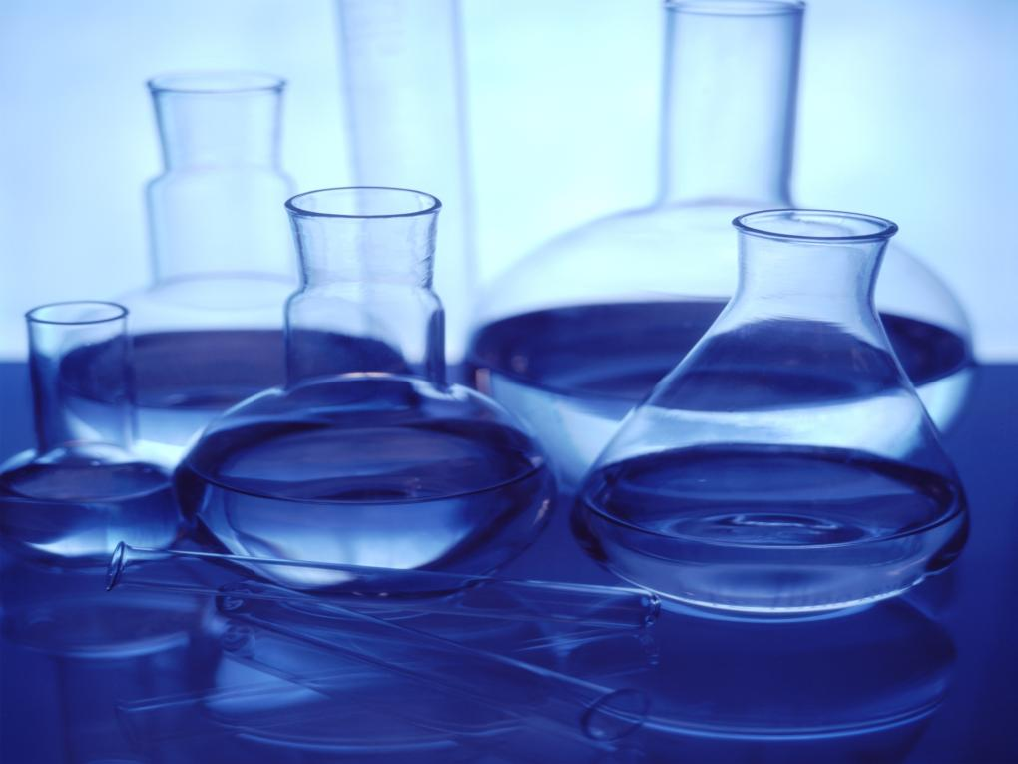
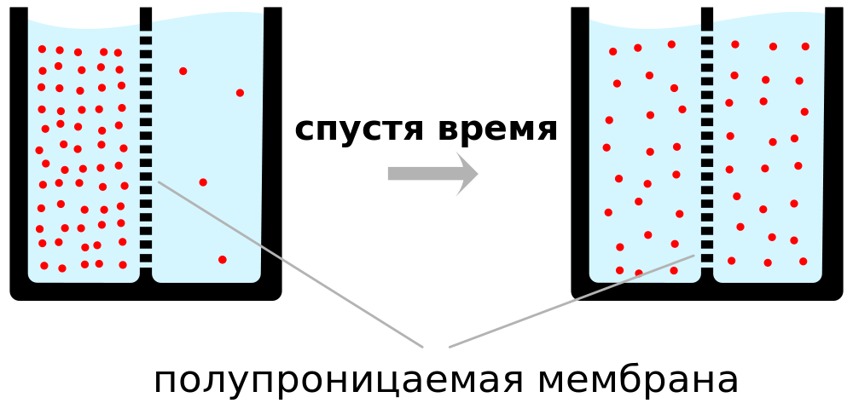
Диффузия-это явление, при котором происходит взаимное проникновение молекул одного вещества между
молекулами другого.

Slide 3
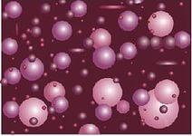
Диффузия имеет место в газах, жидкостях и твёрдых телах, причём передвигаться могут , как находящиеся в них частицы посторонних веществ, так и собственные частицы.
Диффузия осуществляется
благодаря их броуновскому движению .

Slide 4
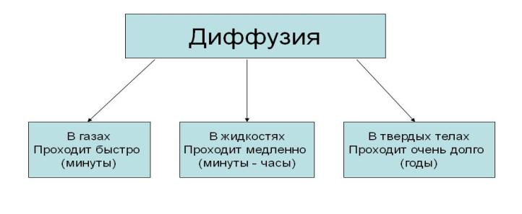
Траектория движения каждой частицы газа представляет собой ломаную линию, при столкновениях частицы меняют направление и скорость своего движения.

Slide 5
Процесс диффузии ускоряется с повышением температуры. Это происходит потому , что с повышением температуры увеличивается скорость движения молекул.

Slide 6
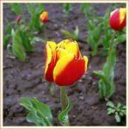
Явление диффузии играет большую роль в природе. Благодаря диффузии атмосферный воздух имеет однородный состав вблизи поверхности Земли, она способствует нормальному питанию растений.

